Slide 1

第九课
相机 游戏性
Camera Gameplay

Slide 2
相机
Camera
相机跟随
Camera follow

Slide 3
相机跟随
Camera follow
1，层级绑定

Slide 4
相机跟随
Camera follow
2，脚本控制
A,位置跟随
B,位置限制
C,位置缓冲距离

Slide 5
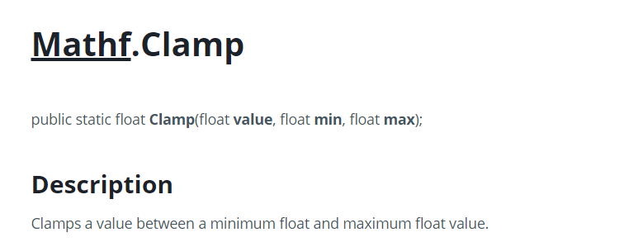
相机跟随
Camera follow

Slide 6
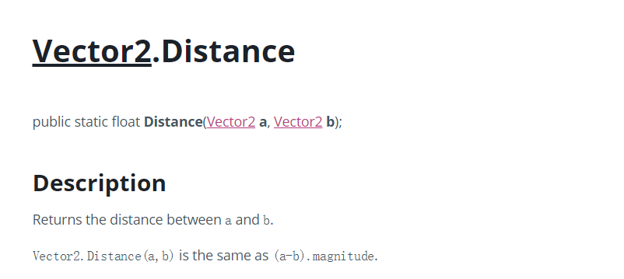
相机跟随
Camera follow

Slide 7
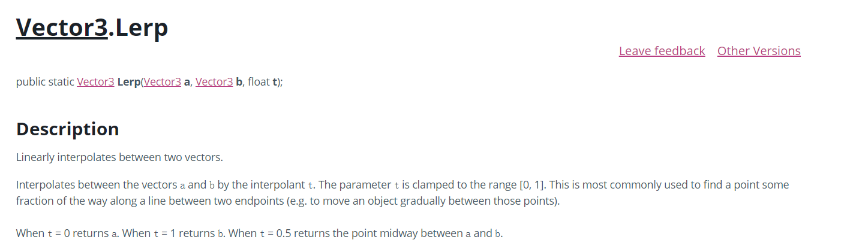
相机跟随
Camera follow

Slide 8
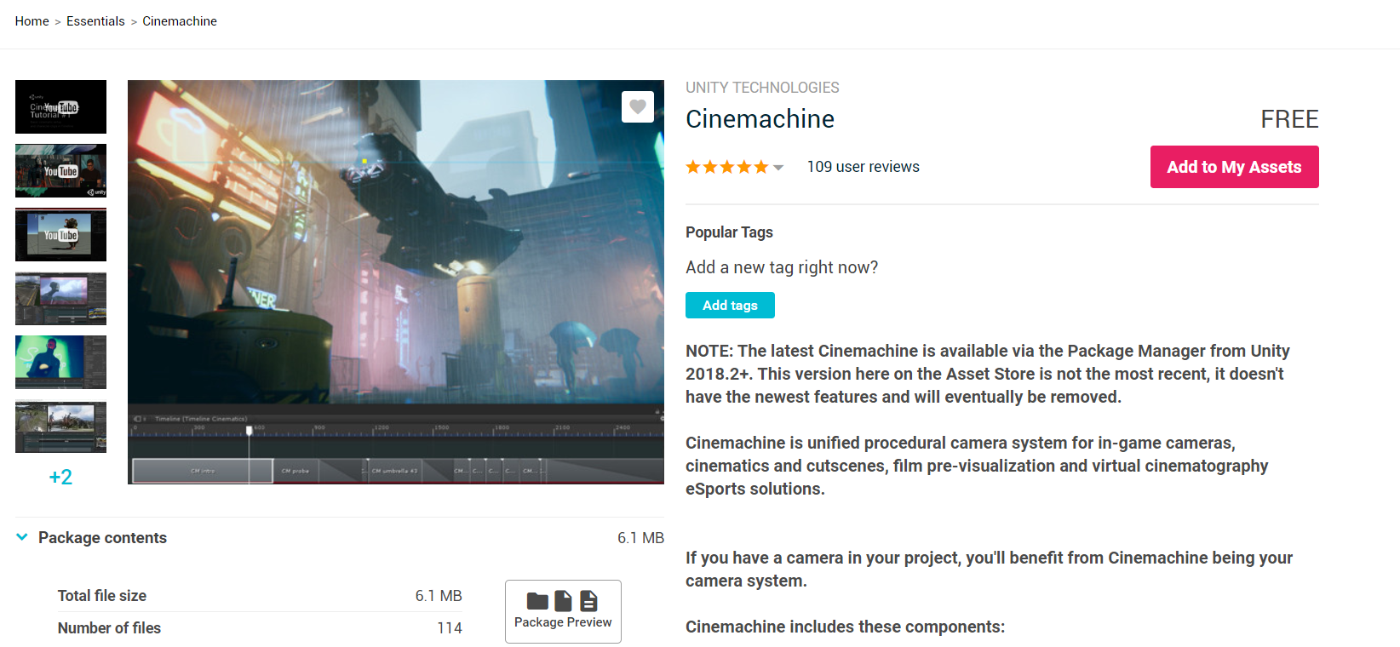
3，Cinemachine
https://assetstore.unity.com/packages/essentials/cinemachine-79898

Slide 9
3，Cinemachine
Follow：设置跟随对象
Orthographic Size:镜头大小
Damping:阻力
Extensions:区域
Add collider:添加碰撞体

Slide 10
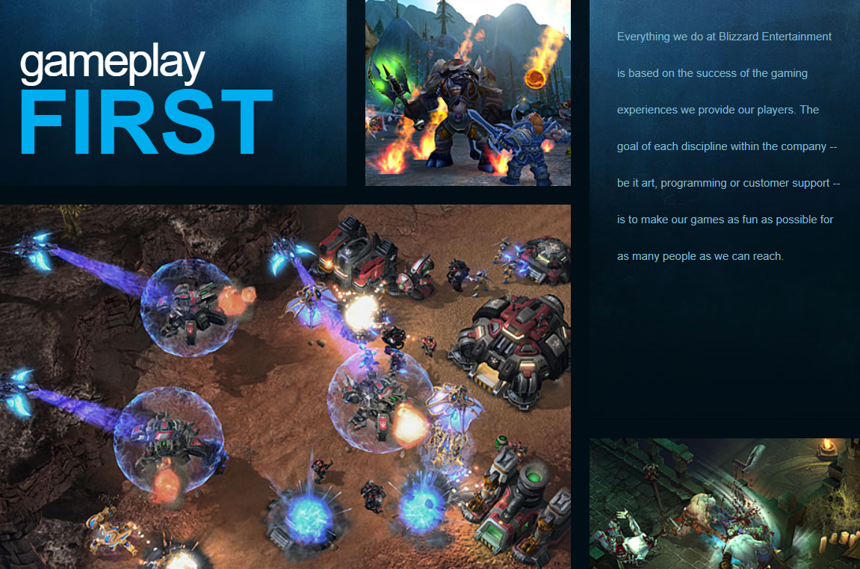
游戏性
GamePlay
机关

Slide 11
游戏性
GamePlay
脚本交互
碰撞交互

Slide 12
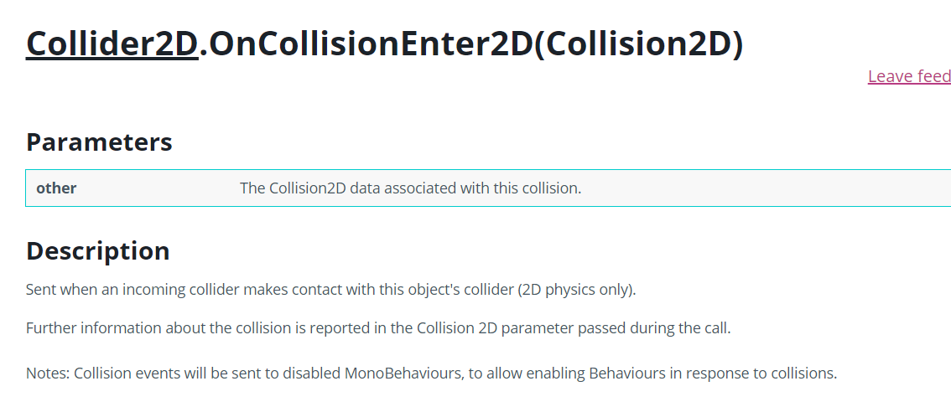
游戏性
GamePlay
碰撞

Slide 13
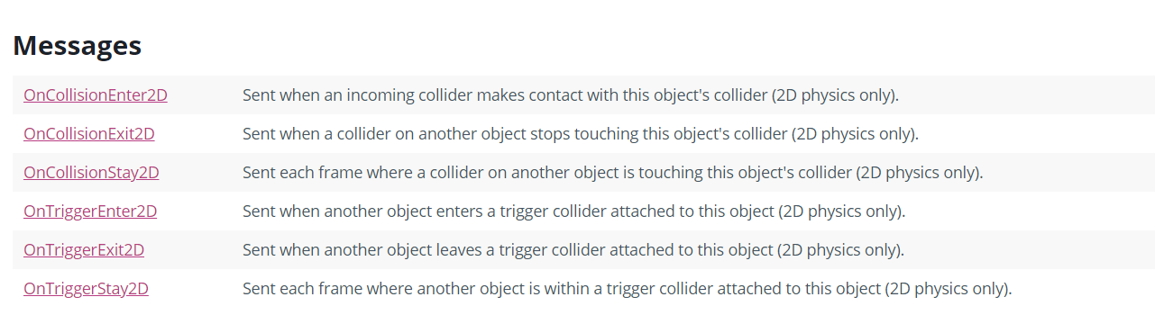
游戏性
GamePlay
碰撞

Slide 14
游戏性
GamePlay
脚本交互
拿到其他脚本的的信息并修改
1，找到脚本绑定的物体（GameObject）
2,访问绑定物体中的脚本组件
GetComponent<脚本组件>()

Slide 15
作业
为自己的游戏添加摄像机跟随和gameplay。
上传项目至自己的github

